Slide 1
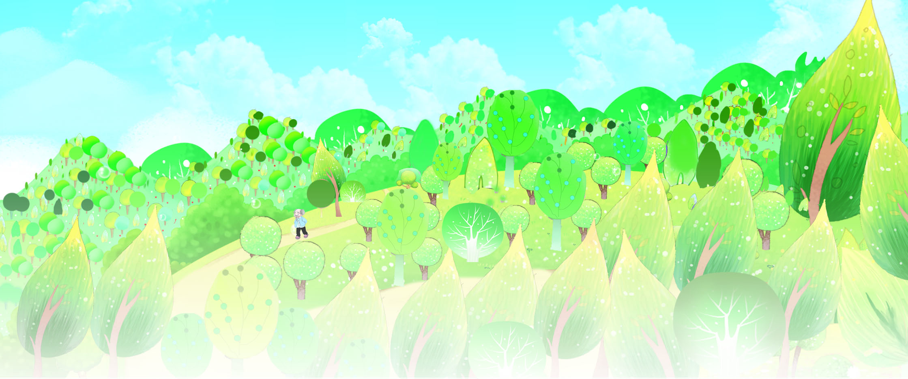

19
青山不老
部编版六年级·上册

Slide 2

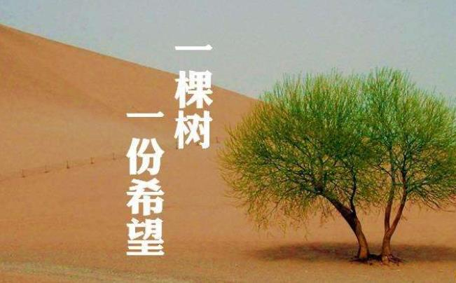
课前导入

Slide 3
一个人的力量有多大？假如只论一时的爆发，能做的实在不多。但是，如果给人以时间，任他坚持不懈持之以恒，那么，结果很可能让你瞠目结舌。今天，我们将要认识一位普通的老农，他用十五年的时间，在贫瘠的晋西北创造了一个奇迹！让我们走进课文，在《青山不老》中了解他的故事吧。

Slide 4

课前预习
课文链接
1
晋西北，位于山西，通常指的是保德、河曲、偏关三县，他们隶属于忻州市，隔黄河、长城与陕西、内蒙古相望。晋西北土地沙漠化日趋严重，属于沙尘暴高发区，素有“一年一场风，从春刮到冬，无风三尺土，风起土满天”的说法。
Notes:
PPT模板：www.1ppt.com/moban/ PPT素材：www.1ppt.com/sucai/
PPT背景：www.1ppt.com/beijing/ PPT图表：www.1ppt.com/tubiao/
PPT下载：www.1ppt.com/xiazai/ PPT教程： www.1ppt.com/powerpoint/
Word模板：www.1ppt.com/word/ Excel模板：www.1ppt.com/excel/
试卷下载：www.1ppt.com/shiti/ 教案下载：www.1ppt.com/jiaoan/
个人简历：www.1ppt.com/jianli/ PPT课件：www.1ppt.com/kejian/
语文课件：www.1ppt.com/kejian/yuwen/ 数学课件：www.1ppt.com/kejian/shuxue/
英语课件：www.1ppt.com/kejian/yingyu/ 美术课件：www.1ppt.com/kejian/meishu/
科学课件：www.1ppt.com/kejian/kexue/ 物理课件：www.1ppt.com/kejian/wuli/
化学课件：www.1ppt.com/kejian/huaxue/ 生物课件：www.1ppt.com/kejian/shengwu/
地理课件：www.1ppt.com/kejian/dili/ 历史课件：www.1ppt.com/kejian/lishi/

Slide 5
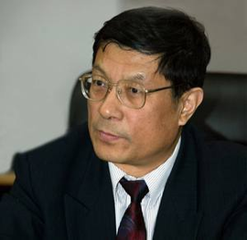
走进作者
2
梁衡，著名学者、新闻理论家、作家。山西霍州人。1946年出生，1968年毕业于中国人民大学。历任《内蒙古日报》记者、《光明日报》记者、国家新闻出版署副署长，著名的新闻理论家、散文家、科普作家和政论家。
其代表作品《没有新闻的角落》、《新闻绿叶的脉络》、《新闻原理的思考》

Slide 6
字词
3
1.初读课文，完成：
（1）自读课文，借助拼音，读准字音，注意把课文读通顺。
（2）查字典或联系上下文理解词语。
2. 交流学习情况

Slide 7




多音字
卷
juàn 试卷
例：一阵风吹来，桌子上的试卷（ juàn ）被风卷（ juǎn ）跑了。
juǎn 卷起

Slide 8
词语解释
参天：
肆虐：
盘踞：
风雨同舟：
三番五次：
归宿：
劲挺：
（树木等）高耸在天空中。
任意残杀或迫害，起破坏作用。文中指西伯利亚大风经常吹刮，给当地造
成很大破坏和损失。
非法占据。文中指晋西北地区经常受到干旱、霜冻、沙尘暴的侵害。
比喻共同渡过难关。
形容屡次，多次。
人或事物最终的着落。文中指青山是老人生命的终结地。
坚强有力的挺立着。文中指在山洼、山腰里的杨树、柳树挺立着，生命力旺盛。

Slide 9
词语对对碰
反义词
近义词
肆虐——暴虐 盘踞——占据
险恶——凶险 劲挺——挺拔
恭敬——尊敬 资助——赞助
凶猛——凶悍
恭敬——傲慢 劲挺——弯曲
普通——特俗 勇敢——胆怯
凶猛——温顺 荡漾——平静
唯一——众多

Slide 10



课文详解
想一想：
同学们，请认真朗读课文，注意生字词的读音，明确课文的主要内容。思考：课文主要讲了一件什么事？讲了哪几个方面的内容？

Slide 11
根据课文内容：
课文给我们讲了一位山野老农，在面对自然条件的恶劣和生活条件的艰苦时，义无反顾地投身到植树造林中作中，用十五年的时间在晋西北创造一片绿洲的故事。

Slide 12

理清层次
第一部分(第1自然段)
描写了院子外面绿意浓浓的山林景观，展示了一幅改造山林、美化家园的喜人画卷。
第二部分(第2～5自然段)
展现了老人植树造林、绿化家园、造福后代的成绩。
第三部分(第6～7自然段)
点出文章的中心意旨——青山不老（老人无私奉献、造福后代的精神不老）

Slide 13
默读课文：你从哪些词句中感受到老人确实年岁大了、老了？
65岁那年，他组织了七位老人开始治理这条沟，现在已有五人离世。
他可敬的老伴，与他风雨同舟一生；一天他栽树回来时，发现她已静静地躺在炕上过世了。
他已经81岁，知道终有一天自己也会爬不起来。
老人拄着拐杖，慢慢迈进他那个绿风荡漾的小院。我不禁鼻子一酸──也许老人进去后就再也出不来了。

Slide 14


正是这样的一位古稀老人，在年迈之时却创造了一个奇迹。再读课文，找找老人创造了什么奇迹。
理解奇迹

Slide 15
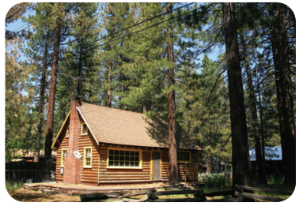
窗外是参天的杨柳。院子在山沟里，山
上全是树。我们盘腿坐在土炕上，就像坐在
船上，四周全是绿色的波浪，风一吹，树梢
卷过涛声，叶间闪着粼粼的波光。
比喻
作者用比喻的方法，描写了漫山遍野绿意盎然，林间松涛阵阵、叶间微泛绿波的画面，喻示着老人投身山林、为改造山沟所作出的巨大贡献。

Slide 16

从数字理解奇迹
十五年啊，绿化了八条沟，造了七条防风林带，三千七百亩林网，这是多么了不起的奇迹。
这是一个怎样的奇迹？

Slide 17

“一亩”有多少大？
（667平方米）
3700亩是多少平方米？
（246，7900万平方米）
我们的多媒体教室大约100平方米，那么大约是多少个教室那么大？
（24679个教室大）

Slide 18

从大环境理解奇迹
那么这位老人是在怎样的大环境下创造了这样一个奇迹呢？默读第二自然段，想一想，划一划。

Slide 19
放肆侵扰，任意妄为
我知道这条山沟所处的大环境。这是中国的晋西北，是西伯利亚大风常来肆虐的地方，是干旱、霜冻、沙尘暴等与生命作对的怪物盘踞之地。过去，这里风吹沙起，能一直埋到城头。
肆虐
盘踞
非法占据，文中指干旱、霜冻、沙尘暴常年不断，突出环境指恶劣。
环境恶劣

Slide 20

补充资料
山西,素有 “一年一场风,从春刮到冬,无风三尺土,风起土满天。”之说。山西地处沙漠化扩展前沿,是沙尘暴高发区。山西的右玉县老城12米高的城墙如今已被黄沙淹没，人可以沿坡直接上到城墙；五寨县许多村庄由于风沙侵害，每一二十年被迫搬迁一次，风沙已成为当地最大的敌人。由于气候恶劣，植被稀少，从西伯利亚来的强劲季风，还会吹向河北、北京、天津等地，形成强烈的沙尘暴。

Slide 21
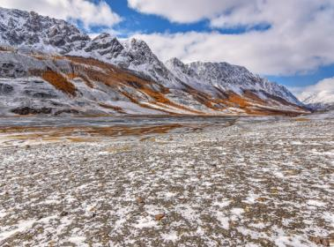
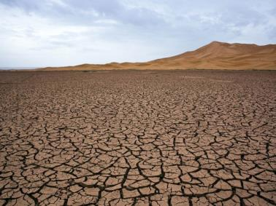
霜冻
干旱

Slide 22
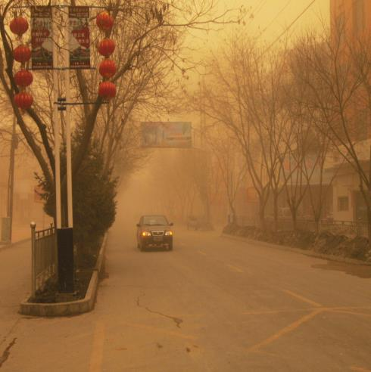
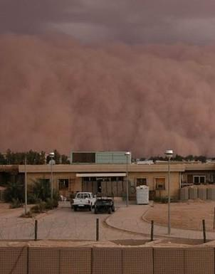
沙尘暴
当地县志记载：“风大作时，能逆吹牛马使倒行，或擎之高二三丈而坠。”

Slide 23
就在如此险恶的地方，我对面这个手端一杆旱烟袋的瘦小老头，竟创造了这块绿洲。
在这样恶劣的大环境下，这个手端一杆旱烟袋的瘦小的老头坚持十五年植树造林，绿化八条沟，造了七条防风林带，三千七百亩林网，怪不得作者这样赞叹：这是多么了不起的奇迹！

Slide 24
从小环境理解奇迹
条件艰苦
我还知道这个院子里的小环境。一排三间房，就剩下老者一人。老人每天早晨抓把柴煮饭，带上干粮扛上铁锹进沟上山；晚上回来，吃过饭，抽袋烟睡觉。六十五岁那年，他组织了七位老汉开始治理这条沟，现在已有五人离世。他可敬的老伴，与他风雨同舟一生；一天他栽树回来时，发现她已静静地躺在炕上过世了。他已经八十一岁，知道终有一天自已也会爬不起来。他唯一的女儿三番五次地从城里回来，接他去享清福，他不走。他觉得种树是命运的选择，屋后的青山就是生命的归宿。
六十
五岁
八十一
年老体衰
拒享清闲

Slide 25
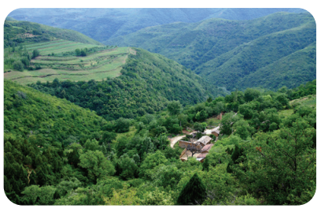
老人在年老体衰、孤身一人，条件艰苦的情况下，坚持十五年植树造林，绿化八条沟，造了七条防风林带，三千七百亩林网，怪不得作者这样赞叹：这是多么了不起的奇迹！

Slide 26

从结果再次体验奇迹
一位年过80的老人，在环境如此恶劣的晋西北土地上坚持植树造林15年，并且还将继续下去。难怪我们在黄土高原上能看到那样的景致。请带着喜悦的心情朗读第一自然段。
窗外是参天的杨柳。院子在山沟里，山上全是树。我们盘腿坐在土炕上，就像坐在船上，四周全是绿色的波浪，风一吹，树梢卷过涛声，叶间闪着粼粼的波光。

Slide 27


合作探究
我们应该如何理解“青山不老”的含义？

Slide 28
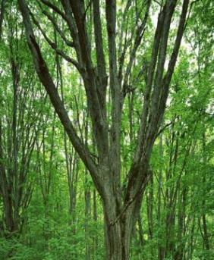
①是的，保住了这黄土，我们才有这绿树；有了这绿树，我们才守住了这片土。
黄土提供了绿树成长所需的养料，而绿树的根则扎紧、牵绊着黄土，使之不至于流失。这正如老农与青山是息息相关、不可分离的。这片青山养育了老农，而老农用自己一生的努力，创造了这片绿色的奇迹，作为对青山的回报。

Slide 29
②他觉得种树是命运的选择，屋后的青山就是生命的归宿。
面临享福与吃苦的抉择，老农毫不犹豫地选择了开辟山沟、改造山林的艰苦之路，因为他知道这条山沟需要他不断地种树绿化，因此他愿意将自己的一生都奉献给这山沟，将自己的生命都奉献给这青山。

Slide 30

③他已经将自己的生命转化为另一种东西。他是真正与山川共存、与日月同辉了。
“另一种东西”，表面上指的是这片绿洲，事
实上还包含着开辟山林、绿化家园的精神和造福后
代的情怀。老人用自己有限的生命创造了无限的价
值，生命的意义在茫茫青山中得到无限扩张，而且将随着青山永垂不朽。

Slide 31
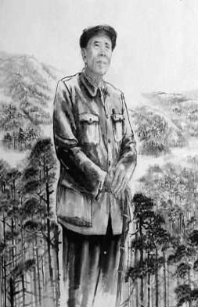
青山是不会老的！
老人用自己的勤劳善良创造了这片绿洲，以有限的生命创造了无限的价值，生命的意义在茫茫青山中得到无限扩张，而且将随着青山永垂不朽，这是不会因为年龄的增长而变老的。这位普通的老人让我们领悟到：青山是不会老的！
“青山不老”象征老人无私奉献、造福后人的精神像青山一样万古流芳！

Slide 32

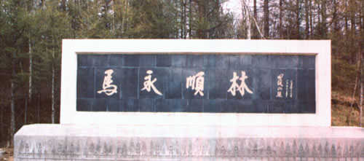
拓展延伸
抚着这块石碑，我想 地对马爷爷说 。
看着这片树林，我想 地告诉全世界 。

Slide 33




层次梳理
参天的杨柳
绿色的波浪
粼粼的波光
山林景观
美丽画卷
大环境——恶劣、险峻
小环境——简陋、艰辛
补充——了不起的奇迹
参观——一层层的树梯
绿色家园
造福人类
青山不老
背景介绍
巨大贡献
作者感悟——青山是不会老的

Slide 34

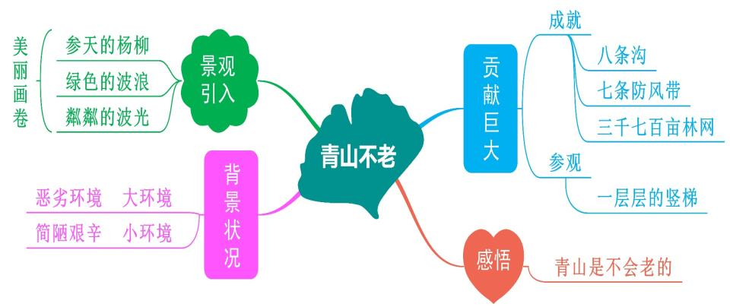
图解课文

Slide 35
主旨归纳
课文先描写了院子外面绿意浓浓的山林景观，展示了一幅改造山林、美化家园的喜人画卷，喻示老人绿化山林、改造山沟所取得的成绩;接着作者从两方面补充介绍了山林改造的背景状况:通过山沟自然条件的恶劣险峻，来衬托改造山林的艰难困苦;通过老农生活条件的简陋艰辛，突出老农植树造林的难度之大、态度之坚决;通过村干部的补充介绍、老农的陪同参观，展现了老人植树造林、绿化家园、造福后代的成绩;最后以作者自身的心灵感触提升全文，点出文章的中心意旨。

